Slide 1
伯罗奔尼撒战争对古希腊世界的影响
BY 第一组

Slide 2
战事阶段一览
前415年，冲突转移到西西里
前405年，战争结束
前421年，签订《尼西阿斯和约》
前431年，战争爆发
前413年，战事回到阿提卡
战争第一阶段
过渡阶段
战争进入新的阶段
波斯介入阶段

Slide 3
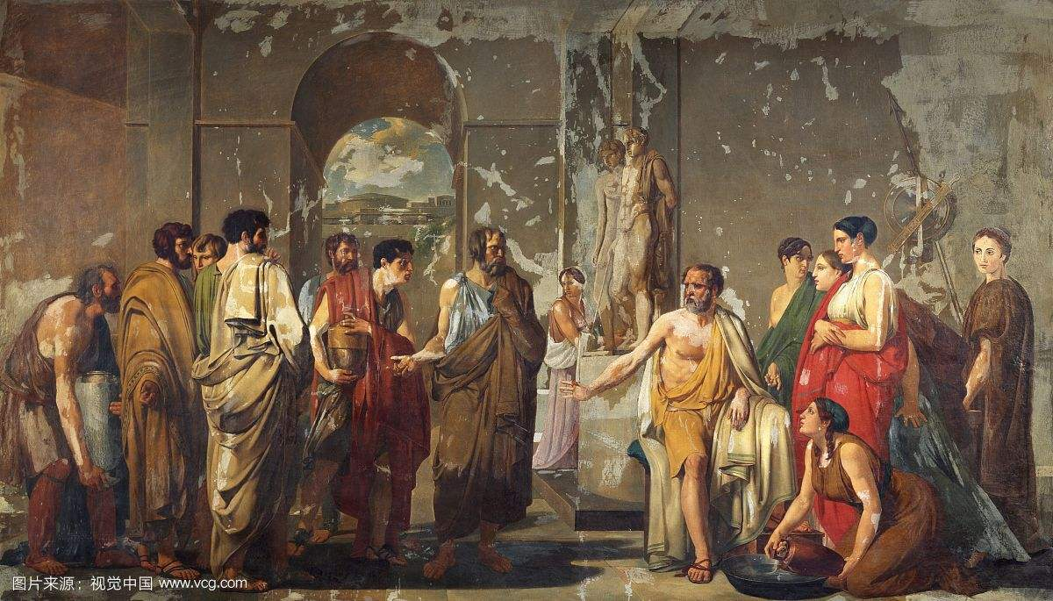



本次演讲简要概括
Part1 |政治方面的影响
Part2 |经济方面的影响
Part3 |文化方面的影响

Slide 4
PART
政治影响
ONE

Slide 5
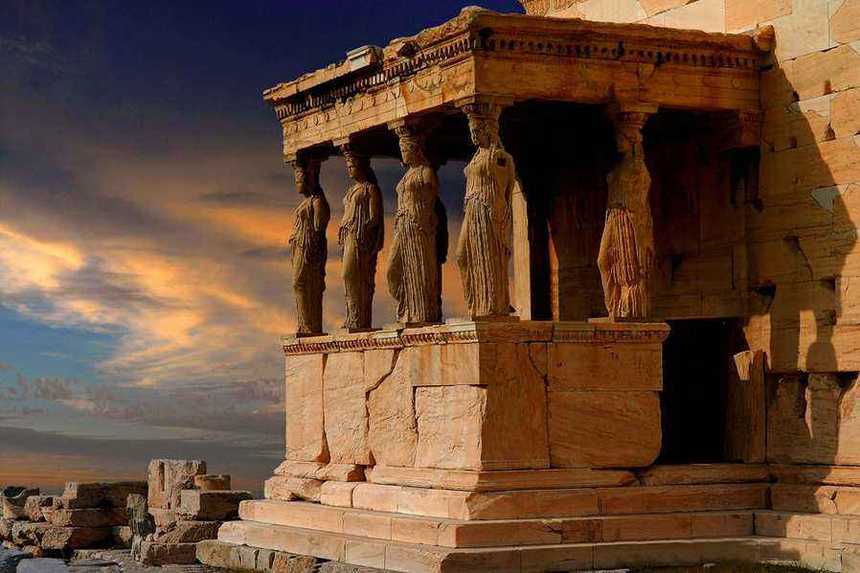
PART
ONE
1
对雅典的政治影响
加速了雅典内部的贫富分化和社会冲突
雅典公民贫困破产，丧失参政能力和愿望
“寡头党”政变加速了雅典的衰败

Slide 6

PART
ONE
2
对斯巴达的政治影响
带来了巨额的战利品和一时的霸权
内部的稳定体系被破坏
艰苦奋斗的精神在冲击下荡然无存

Slide 7
PART
ONE
3
对古希腊的政治影响
破坏了古希腊民主政治体制与原始共产主义政治共存的局面
使整个希腊奴隶制城邦退出了历史舞台，是奴隶制城邦的转折点

Slide 8
PART
经济影响
TWO

Slide 9
PART
two
对雅典的经济影响
1.战争持续30年，投入大量的金钱，国库空虚，大量征税，后期金钱缺乏，
甚至挪用建设公共工程的钱，使得工人无任何收入，社会消费力低迷。
2.农田毁坏，小农生产者破产，手工工匠出逃，手工业凋零，海外贸易量急剧下降。
3.海上贸易路线被斯巴达占领，贸易运输受阻，海上贸易业凋零。
4.上层贵族因战争丧失了自己的地产纷纷破产，同时受战争英雄破产的人数急剧上升，
参与战争死亡人数很多，许多人因此获得遗产，在战争时期挥霍享乐，缺乏节制.
5.死亡人数过多，劳动力缺乏，奴隶制经济萧条。

Slide 10
PART
two
对于斯巴达而言
1.战争频频胜利，使其掠夺大量金钱，贫富差距加大
2.土地私有化现象严重，公民数量急剧减少
3.高利贷横行，中小奴隶主经济被吞没

Slide 11
PART
文化影响
THREE

Slide 12
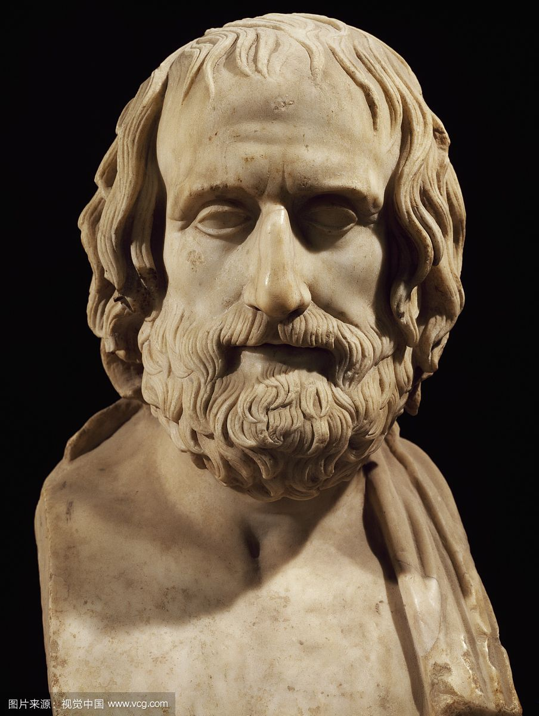
PART
three
欧里庇得斯
伯罗奔尼撒战争结束后不久的公元前4世纪，各大城邦已经孱弱不堪，后来终于被马其顿所灭。随着社会矛盾愈发的尖锐，催生了当时人对人性和政治斗争的怀疑与思考。
希腊三大悲剧大师之一，欧里庇德斯，雅典奴隶制民主国家危机时代的悲剧作家，伯罗奔尼撒战争爆发后，各种社会矛盾日益尖锐，信仰危机和道德沦丧现象出现。在欧里庇德斯的戏剧中，可以清晰的感到剧作家对希腊政治现实的怀疑态度。由于欧里庇得斯的戏剧风格和传统的悲剧风格不同，因此他生前并不出名，死后名声却很大，他的戏剧对希腊化时期的新戏剧、罗马文学和后世欧洲文学都有很大影响。

Slide 13
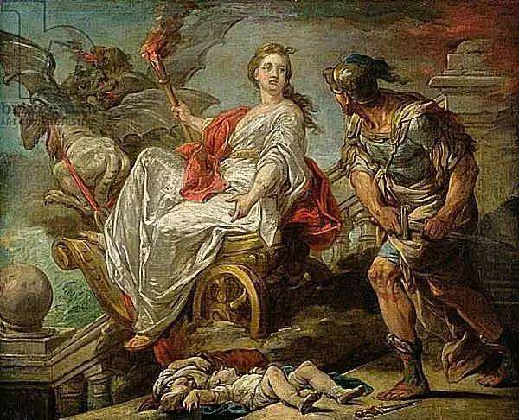
PART
three
代表作——《美狄亚》
“《美狄亚》被认为是古希腊最动人的悲剧之一，也是西方文学中第一次把妇女作为主要角色来塑造。可以说，伯罗奔尼撒战争促进了人们对当时种种社会矛盾的思考，很多的优秀的作品也随着诞生，这些作品在思想上是富有创新性的，其中以欧里庇得斯的《美狄亚》为代表。”

Slide 14
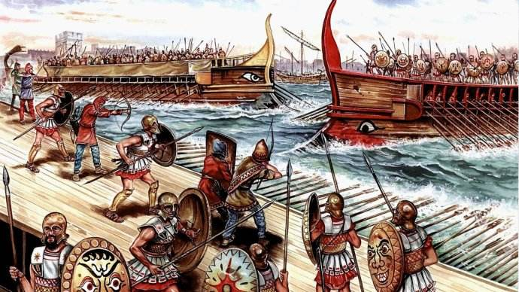
PART
three
代表作——《伯罗奔尼撒战争史学》本身
修昔底德这种以年代为主线的历史叙事体的编撰体例，以及注重军事和政治的撰史传统，同时他还致力于考察历史之因果，企图用人事来解释历史的兴衰成败，修昔底德的这一朴素唯物史观对后世欧美史学的发展都产生了深远影响。在叙事手法上修昔底德使用大量演讲词、书信和对话体、戏剧化等写作形式以及灵活复杂的叙事技巧，生活了再现了伯罗奔尼撒战争时两个联盟之间的民众的思想变化，体现了政治制度，贸易冲突，并且从中亦可窥见波罗奔尼塞战争潜在的推动因素.

Slide 15
THANK YOU
小组成员及分工：
1、前期资料收集：
经济方面：沈仪、洪啊芳
政治（外交）方面：朱子琪、陈哲天、林谢圆
文化方面：薛振庭
2、中期总结准备：
PPT准备：张士煜
资料整理总结：陈耿阳、余炳蔚、马鹏新
3、最终展示成果：
演讲稿：罗曼源
演讲者：马鹏新
Notes:
更多精品素材：http://shop248912786.taobao.com/index.htm （下拉可隐藏）

Slide 16
THANK YOU
参考文献：
[1]张圆.泸州职业技术学院.古希腊世界的崩塌——论伯罗奔尼撒战争对古希腊的影响
[2]毕会成.伯罗奔尼撒战争――古典历史条件下的商业战争
[3]赵玉.雅典帝国的崩解与民主政治的衰退――简析伯罗奔尼撒战争对雅典的影响
[4] 徐玉莲.从伯罗奔尼撒战争史看雅典与斯巴达的优劣势
[5]李红.华中师范大学.比较文学与世界文学.论欧里庇得斯悲剧中的怀疑论思想
[6]郭云莹.从美狄亚看欧里庇得斯命运观之覆
[7]刘传宝.中国人民大学.伯罗奔尼撒战争史文学性探源
Notes:
更多精品素材：http://shop248912786.taobao.com/index.htm （下拉可隐藏）

